Slide 1



Redis 6 开发与实战
大数据教材《Redis 6开发与实战》
主讲教师：XXX
学院：XXX
邮箱：XXX
办公地点：XXX
办公电话：XXX

Slide 2

推荐教材
《Redis 6 开发与实战 》
作者：张云河、王硕
出版：人民邮电出版社
配套：PPT+实验指导
特点：覆盖Redis 6版本的绝大部分核心特性，面向初学者的行文分格，加上大量的辅助图片等。

Slide 3
第十一章 第11章扩展知识
大数据教材《Redis 6开发与实战》
主讲： XXX 主审： XXX

Slide 4
第1章 | 初始Redis
第2章 | Redis常用数据类型
第3章 | Redis常用命令
第4章 | Redis高级主题
第5章 | Redis缓存的持久化
第6章 | Redis集群环境部署
第7章 | Redis开发与实战
第8章 | Spring Boot与Redis整合应用
第9章 | Redis监控
第10章 | Redis的缓存设计与优化
第11章 | 扩展知识

Slide 5
内容导航：
配置CentOS 7
第11章 扩展知识
Maven基础知识
配置IntelliJ IDEA
主讲：*** 主审： ***
VMWARE
配置SecureCRT
Chrome常用技巧
Python 3操作Redis 集群

Slide 6
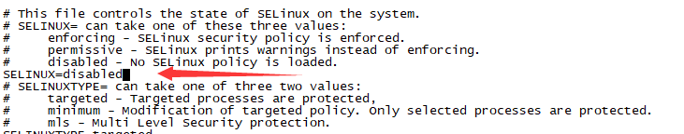
内容导航：配置CentOS 7
CentOS 是一个基于Red Hat Linux 提供的可自由使用源代码的企业级Linux发行版本。每个版本的 CentOS都会获得十年的技术支持（通过安全更新方式）。这样建立一个安全、低维护、稳定、高预测性和高重复性的 Linux 环境。CentOS是Community Enterprise Operating System的缩写。
关闭防火墙
使用FTP软件从Windows系统向CentOS系统传送文件时，为了传输方便，可以关闭CentOS上的防火墙。
1， 关闭防火墙 彻底关闭CentOS上的防火墙需要经过以下两步。 1）关闭防火墙1
缓存穿透
输入以下命令彻底关闭selinux
修改防火墙配置文件后，最好重启下Linux操作系统。
2） 关闭防火墙2

Slide 7
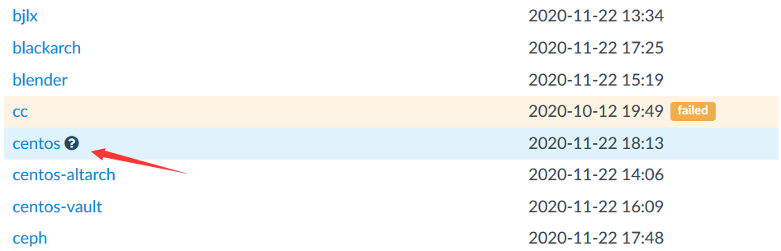
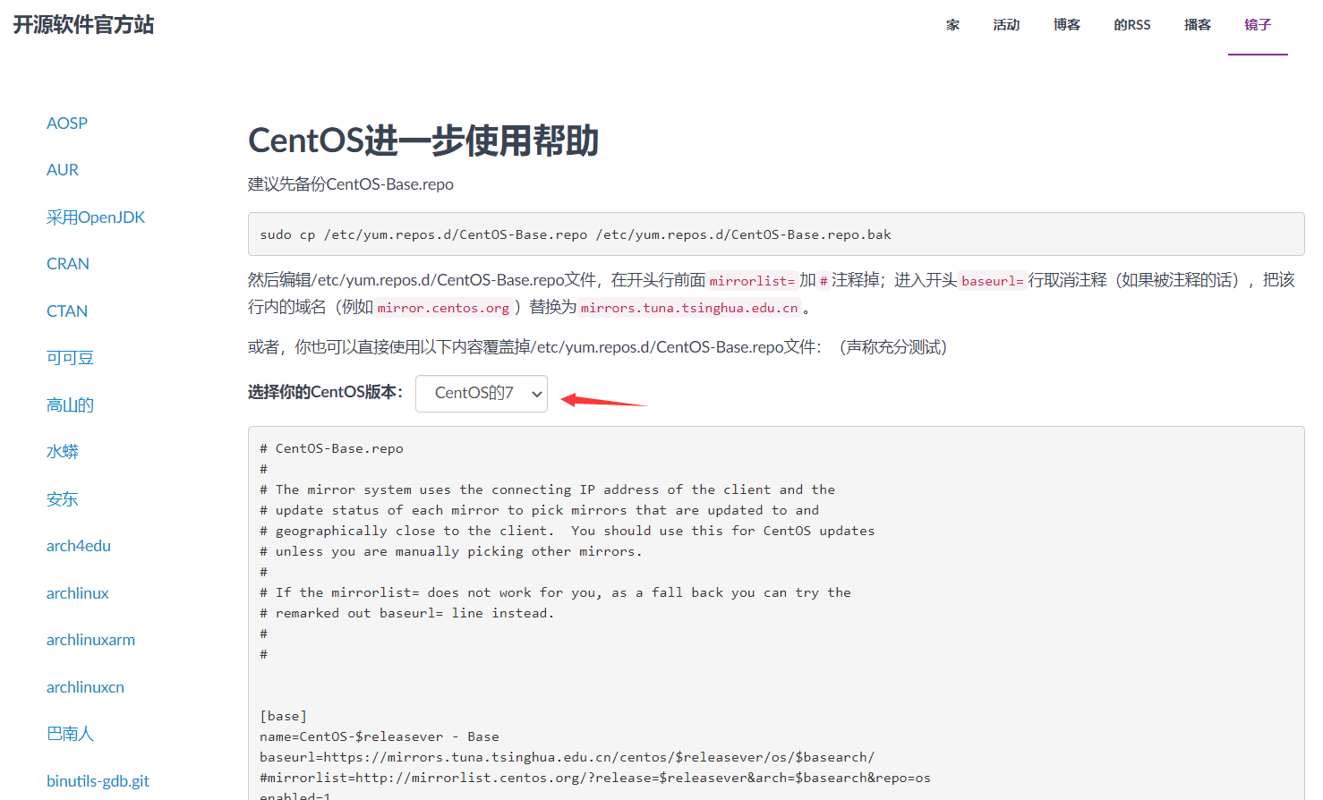
内容导航：配置CentOS 7
配置国内yum仓库
通常使用yum install命令来在线安装Linux系统的软件，这种方式可以自动处理安装Linux系统软件的依赖性关系，并且一次安装所有依赖的软件包。一般情况下，从国外的镜像仓库下载软件非常慢，很多情况下无法成功下载。因此国内的一些大公司和科研机构做镜像同步国外的软件，那么我们就可以使用国内的镜像仓库下载Linux软件了，本书使用清华大学提供的镜像仓库进行yum仓库设置。
在网上搜索清华大学镜像仓库，找到镜像列表里的centos。
点击centos后面的连接” “?” ，进入帮助说明页面。本书使用的实验环境是在Centos7下安装和操作Redis，所以在帮助说明页面中选择Centos版本为“Centos的7”。

Slide 8
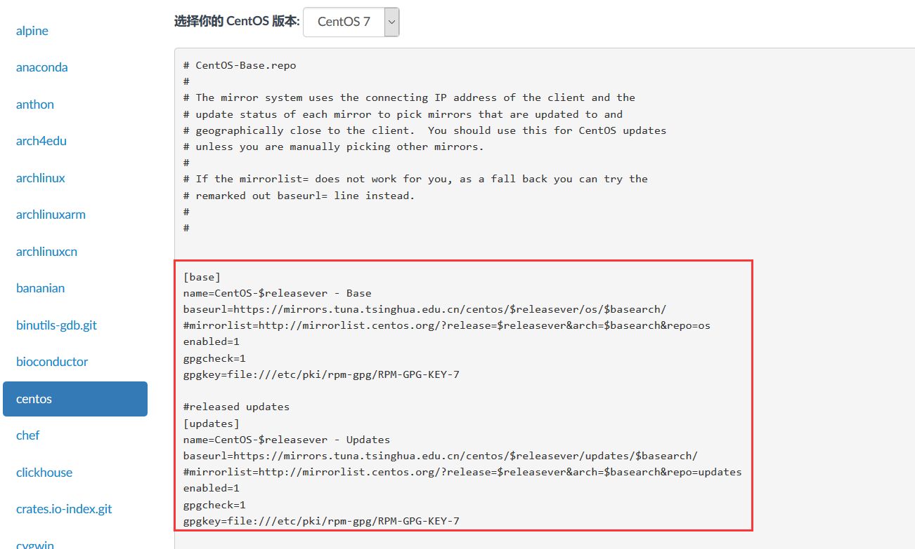
内容导航：配置CentOS 7
1，首先备份CentOS-Base.repo文件 $ sudo cp /etc/yum.repos.d/CentOS-Base.repo /etc/yum.repos.d/CentOS-Base.repo.bak 2，将清华大学镜像仓库信息写入 /etc/yum.repos.d/CentOS-Base.repo 使用vi命令编辑CentOS-Base.repo文件 $ vi /etc/yum.repos.d/CentOS-Base.repo
将帮助说明页面中”选择你的CentOS版本”下面的内容进行复制，粘贴到CentOS-Base.repo文件中。
3，清除缓存 $ yum clean all # 清除系统所有的yum缓存 $ yum makecache # 生成yum缓存 4, 更新系统 yum -y update

Slide 9
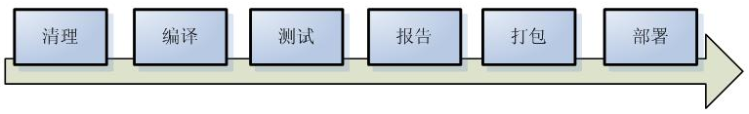
内容导航：Maven基础知识
Maven基础知识
Maven是通过pom.xml描述信息来管理项目的构建，报告和文档的项目管理工具软件。
Maven的基本概念
Maven(翻译为"专家"，"内行")是跨平台的项目管理工具。主要服务于基于Java平台的项目构建，依赖管理。
1， 项目构建 项目构建过程包括【清理项目】->【编译项目】->【测试项目】->【生成测试报告】->【打包项目】->【部署项目】这几个步骤，这六个步骤就是一个项目的完整构建过程。
2 依赖管理 依赖指的是Jar包之间的相互依赖，例如搭建一个Struts2的开发框架时，光有struts2-core-2.3.16.3.jar这个Jar包是不行的，struts2-core-2.3.16.3.jar还依赖其它的Jar包，依赖管理指的就是使用Maven来管理项目中使用到的Jar包，Maven管理的方式就是“自动下载项目所需要的Jar包，统一管理Jar包之间的依赖关系”。

Slide 10
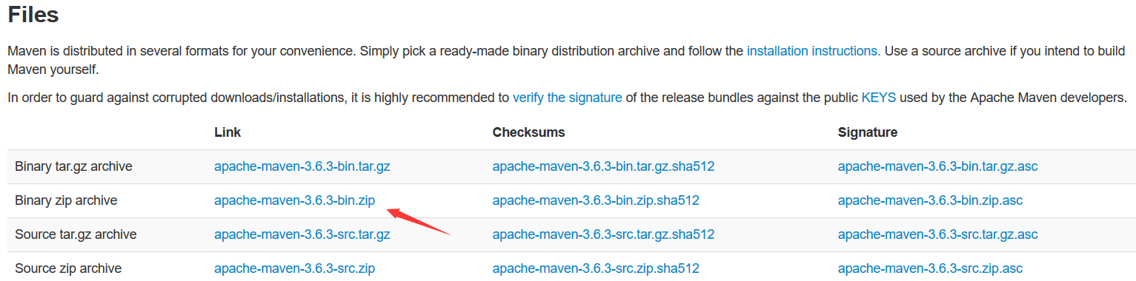
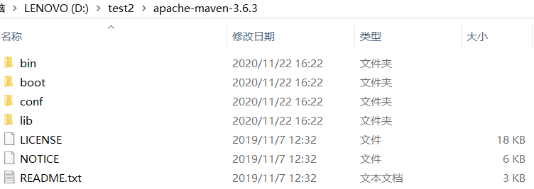
内容导航：Maven基础知识
3 使用Maven的好处 Maven的好处是约定优于配置（Convention Over Configuration）。Maven中使用约定，约定java源代码代码必须放在哪个目录下，编译好的class代码又必须放在哪个目录下，这些目录都有明确的约定。Maven的每一个动作都拥有一个生命周期，例如执行Maven命令 “mvn install” 就可以自动执行编译，测试，打包等构建过程只需要定义一个pom.xml文件，然后把源代码放到默认的目录，就可以使用Maven进行项目的高度自动化构建、依赖管理、仓库管理。
Maven下载
下载完成后，得到一个压缩包 apache-maven-3.6.3-bin.zip，解压后可以看到Maven的组成目录
在Apache官网下载Maven安装包，如下图所示。
Maven目录分析 bin：含有mvn运行的脚本boot： 含有plexus-classworlds类加载器框架 conf：含有settings.xml配置文件 lib：含有Maven运行时所需要的java类库

Slide 11

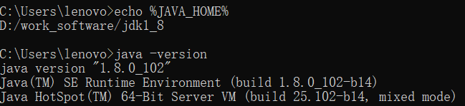
内容导航：Maven基础知识
Maven安装
1 首先要确保电脑上已经安装了JDK(要jdk 1.8或以上的版本)，配置好JDK的环境变量，使用如下的两个命令检查JDK安装的情况。
2 对apache-maven-3.6.3-bin.zip 进行解压缩 对apache-maven-3.6.3-bin.zip 进行解压缩，解压缩到的目录不要有中文。比如解压缩到 d:/work_software/maven 目录下。 3 设置系统环境变量: M2_HOME

Slide 12
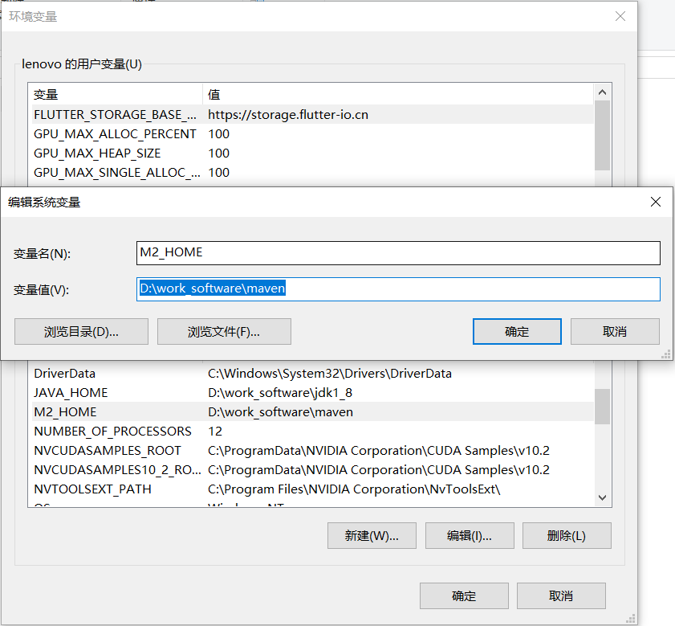
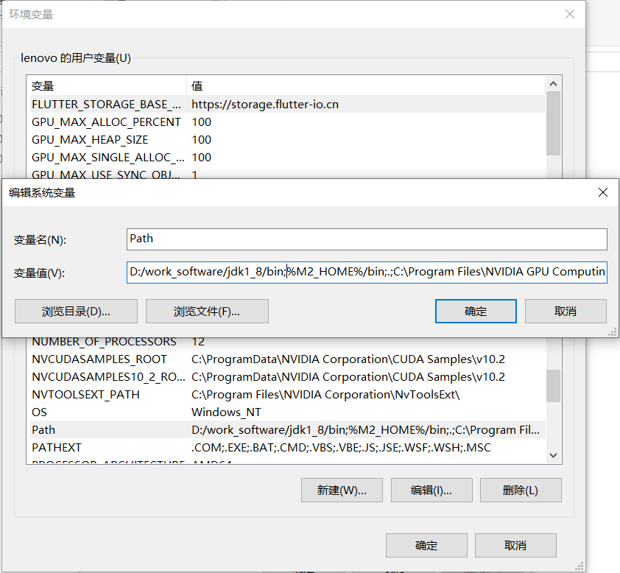
内容导航：Maven基础知识
Maven配置是以笔者的开发环境为例，读者需要根据实际情况进行变动
4 设置环境变量Path，将%M2_HOME%/bin加入Path中，一定要注意要用分号；与其它值隔开，如下图所示：

Slide 13
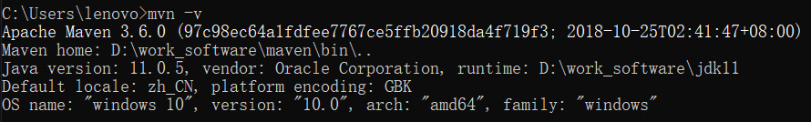

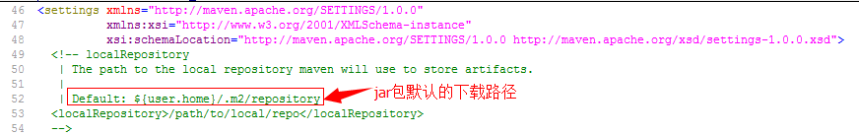
内容导航：Maven基础知识
5 查看Maven版本，输入mvn -version命令查看Maven的版本，如下图所示。
修改从Maven中心仓库下载到本地的jar包的默认存储位置
从Maven中心仓库下载到本地的jar包的默认存放在”${user.home}/.m2/repository”中，${user.home}表示当前登录系统的用户目录(如"C:\Users\lenovo")，如下图所示
以上是Jar包的默认存放位置，可以设置自定义下载到本地时的jar包的存放目录。例如在“D:\”目录下创建一个“maven_jar”文件夹。
找到 %/apache-maven/conf目录下的settings.xml文件

Slide 14
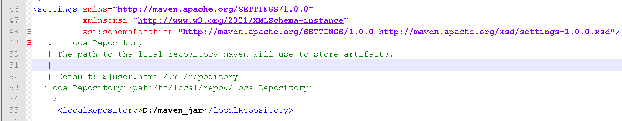
内容导航：Maven基础知识
在settings.xml文件的<settings></settings>节点里添加以下代码：
这样就可以把jar包下载到我们指定的D:/maven_jar目录中了。把jar包下载到本地的好处就是当编译时会优先从本地的jar包去找，如果本地存在就直接拿来用，如果不存在，就从Maven的中心仓库去下载。
第一次执行"mvn compile"和"mvn clean"这两个命令时，Maven会去中央仓库下载需要的jar包，而第二次执行这两个命令时，由于所需的jar包已经在本地的仓库中存储，所以就可以直接使用了，就省去了去中央仓库下载jar包。

Slide 15
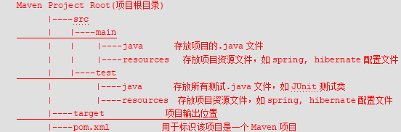
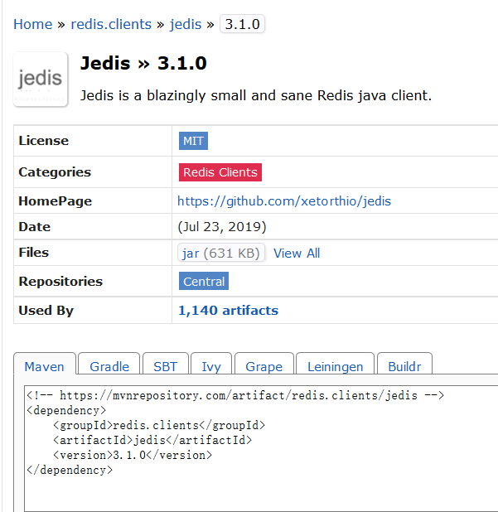
内容导航：Maven基础知识
Maven的简单使用
Maven项目的目录约定如下所示。
pom.xml文件中的groupId和artifactId到底该怎么定义？
可以从mvnrepository 官网查找开源模块的依赖配置，找到合适的版本，然后复制其中的Maven配置到Maven工程的pom.xml里的<dependencies></dependencies>节点里。如右图所示。

Slide 16
内容导航：Maven基础知识
常用Maven命令总结
Maven命令 | 描述
mvn compile | 编译源代码
mvn test | 运行测试
mvn package | 打包
mvn clean | 清除产生的项目

Slide 17
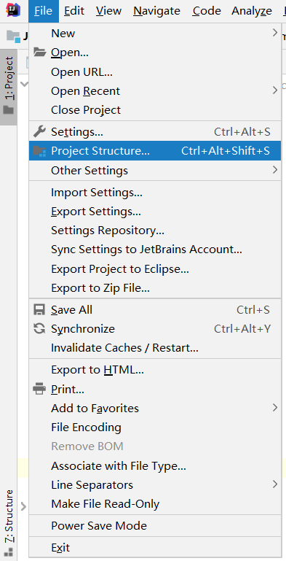
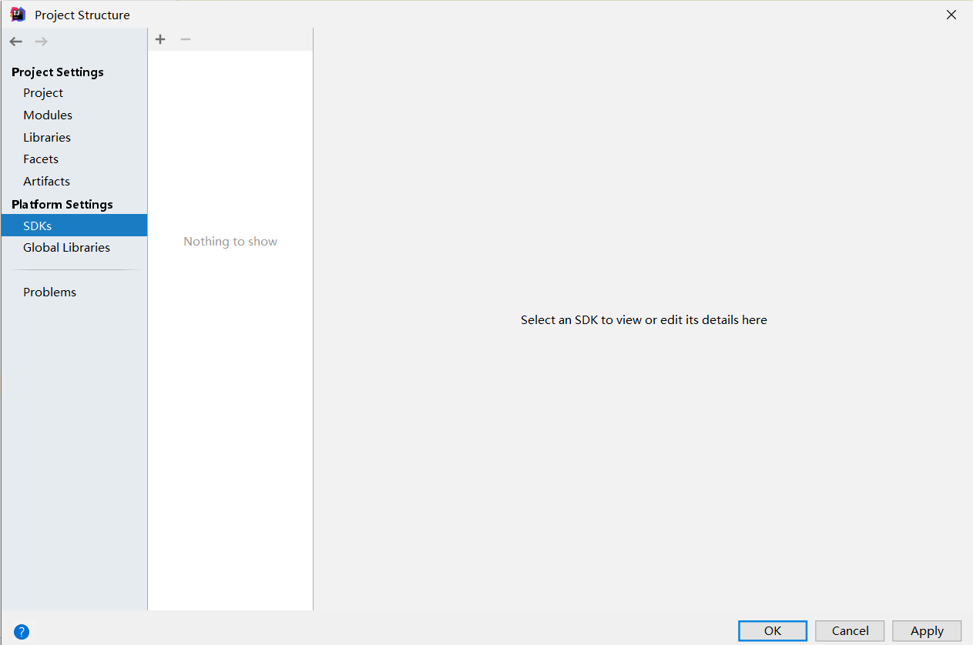
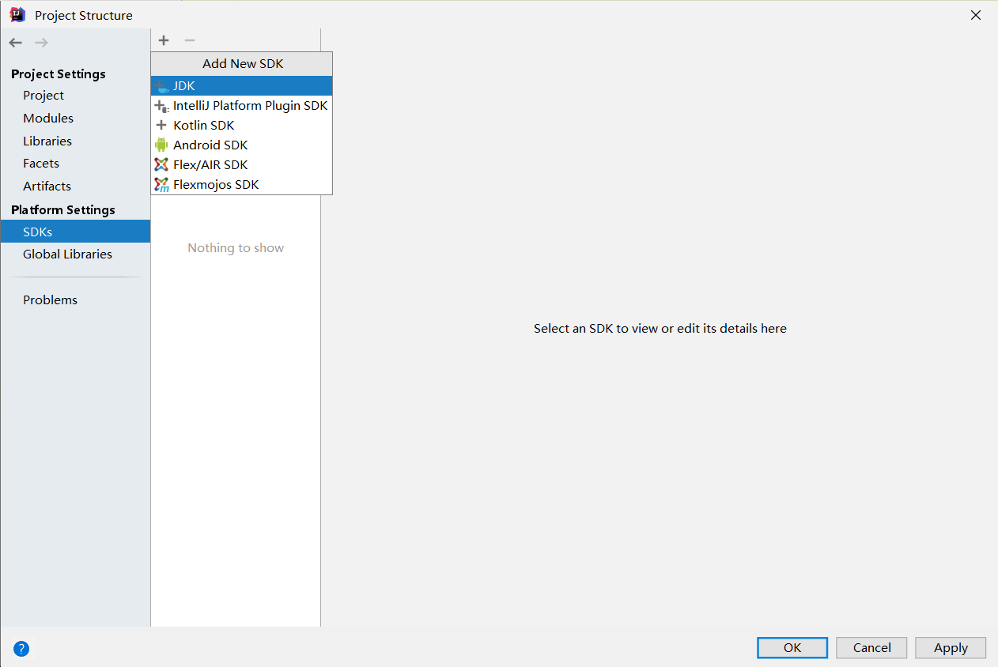
内容导航：配置IntelliJ IDEA
IDEA 全称 IntelliJ IDEA，是java编程语言开发的集成环境。IntelliJ IDEA是一种商业化销售的Java集成开发环境工具软件，由JetBrains软件公司开发，提供Apache 2.0开放式授权的社区版本以及专有软件的商业版本，开发者可选择其所需来下载使用。
配置JDK
启动Intellij Idea, 点击 File -> Project Structure, 弹出”Project Structure”窗口，点击左侧标签页，点击SDKs。
点击+号，选JDK。

Slide 18
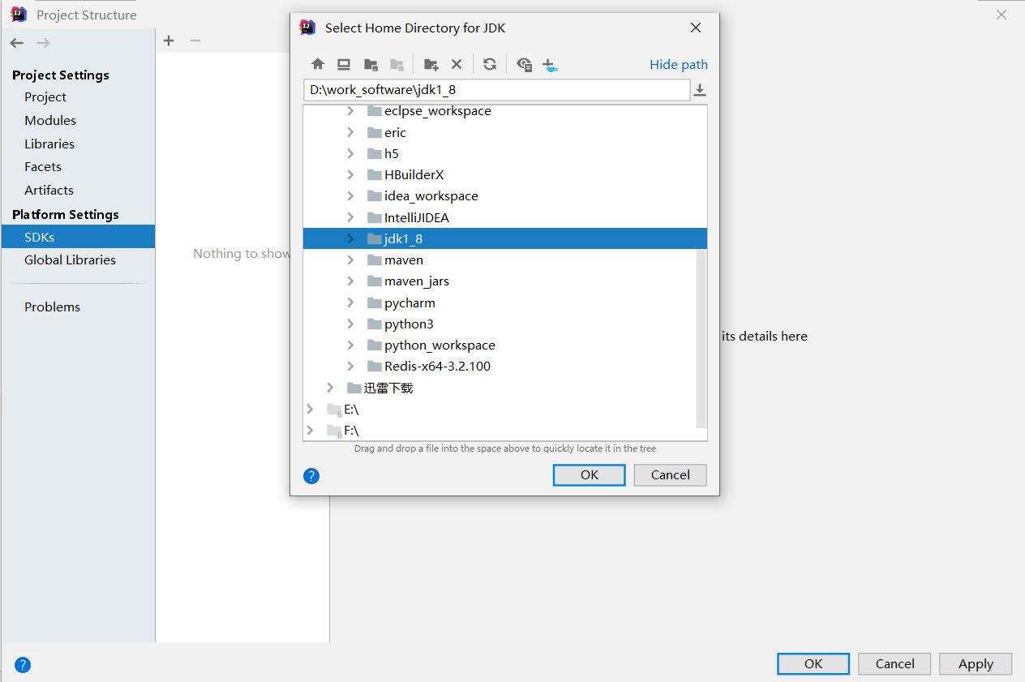
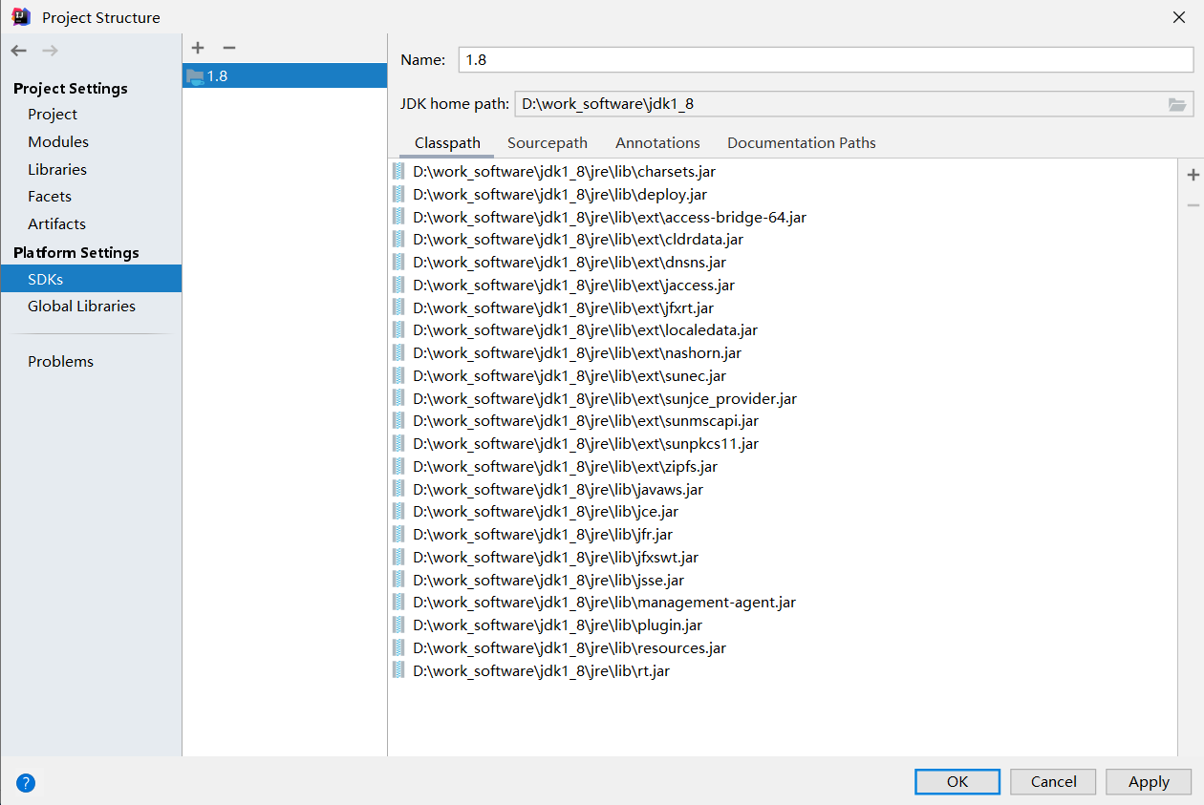
内容导航：配置IntelliJ IDEA
在弹出框选择JDK的安装路径。
点击OK按钮，就配置完成JDK了。

Slide 19
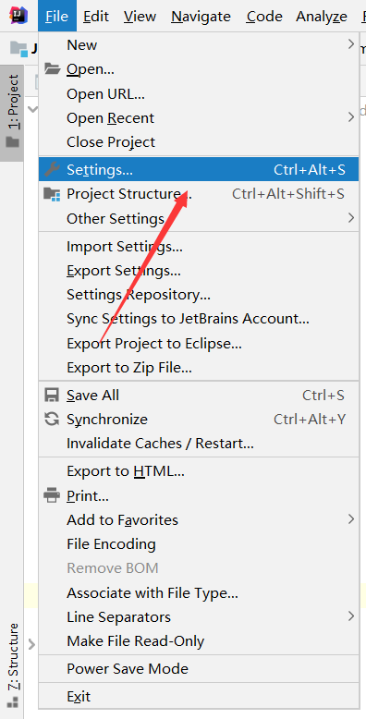
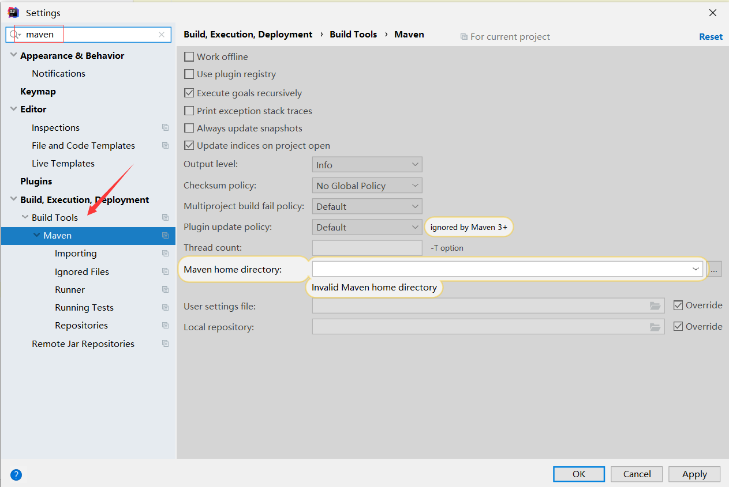
内容导航：配置IntelliJ IDEA
配置Maven
打开Intellij IDEA环境，点击左上角的File菜单，在下拉菜单中选择Settings选项，如下图所示
在弹出的Settings界面中，在输入框里输入Maven，然后定位的Maven选项，如下图所示

Slide 20
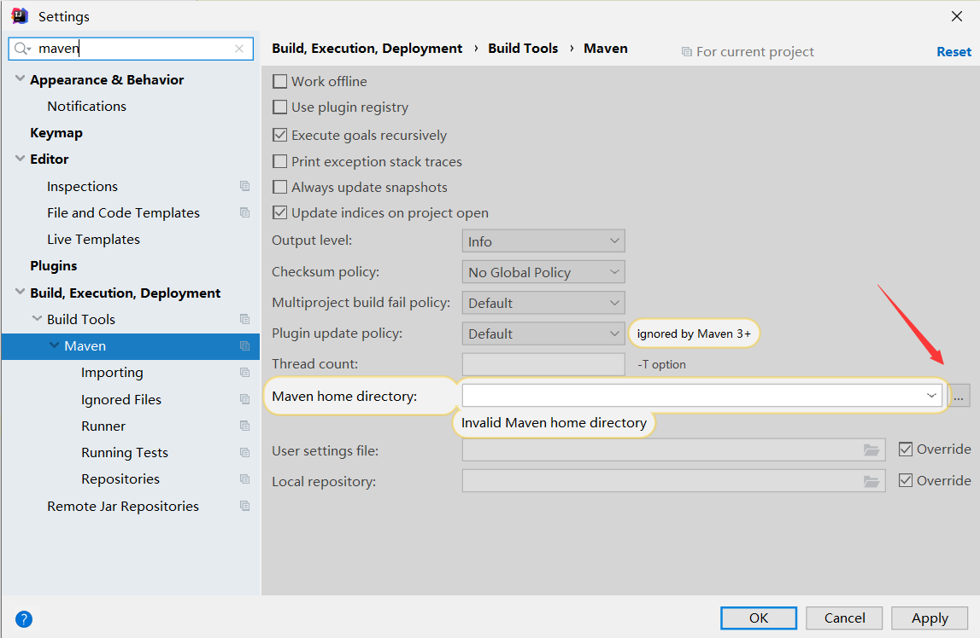
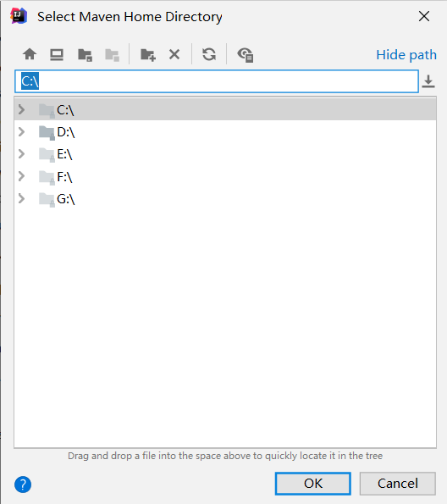
内容导航：配置IntelliJ IDEA
接下点击右侧的Maven home directory设置按钮，如下图所示
然后在弹出的Maven home directory选择界面中定位到Maven安装包

Slide 21
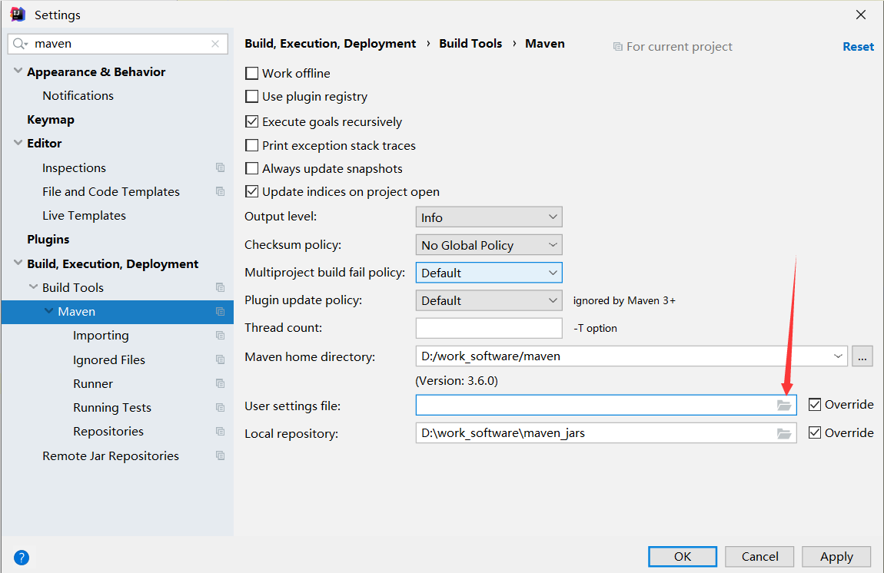
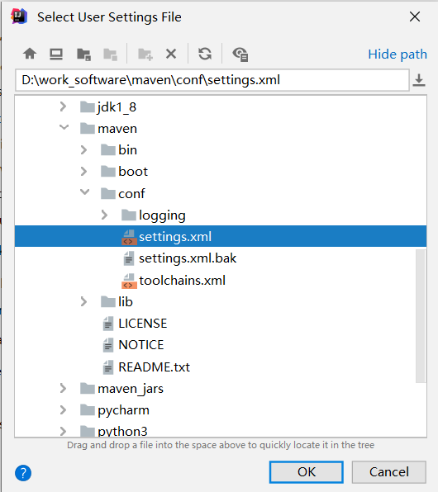
内容导航：配置IntelliJ IDEA
接下来点击User settings file配置文件右侧的按钮，如下图所示.
在弹出的配置文件设置界面中选择Maven安装包下的settings.xml文件即可，如下图所示。

Slide 22
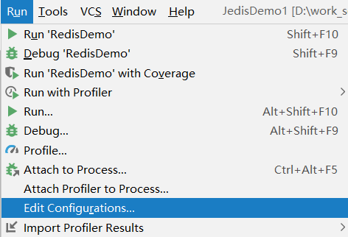
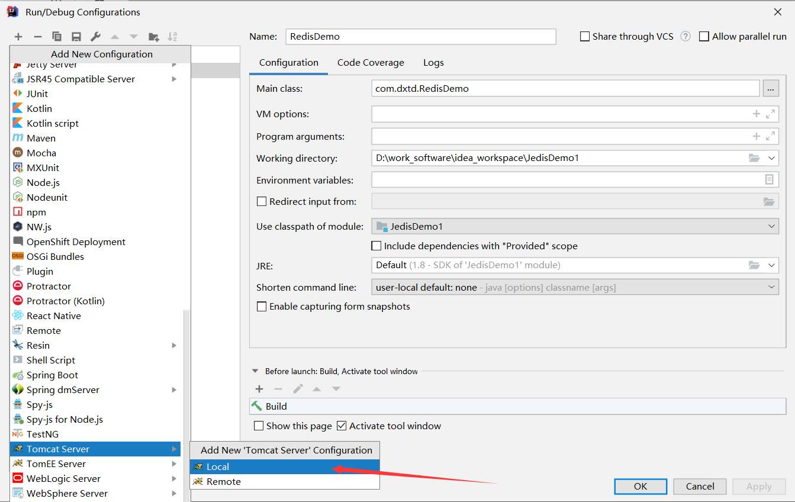
内容导航：配置IntelliJ IDEA
配置Tomcat
点击Run -> Edit Configurations
点击左侧“+”号，找到Tomcat Server 选择Local。
在Tomcat Server -> Unnamed -> Server -> Application server项目下，点击 Configuration ，找到本地 Tomcat 服务器，再点击 OK按钮。

Slide 23
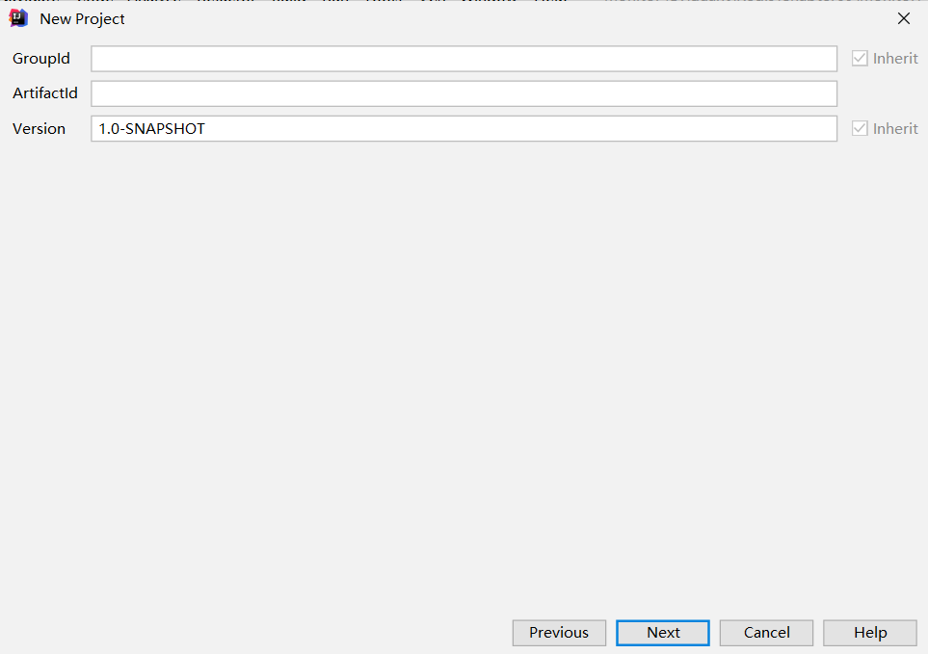
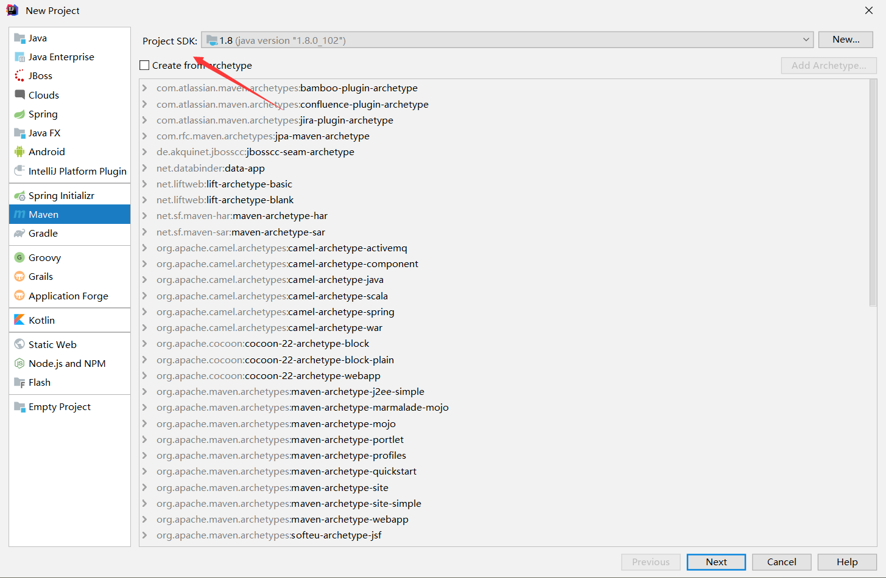
内容导航：配置IntelliJ IDEA
创建简单的Maven项目
启动Intellij Idea, 点击 File -> New Project, 弹出”New Project”窗口，点击左侧标签页的Maven，选择合适的Project SDK。
点击”Next”按钮，继续下一步的操作。

Slide 24
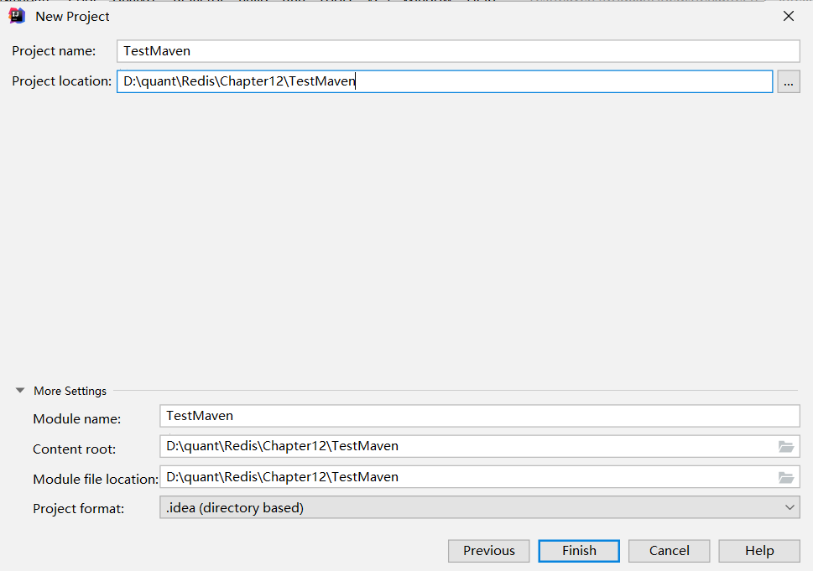
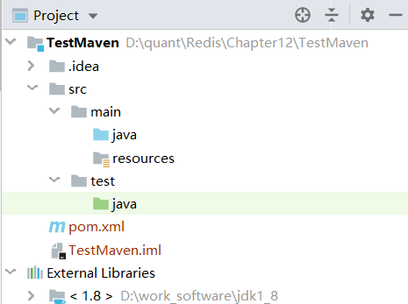
内容导航：配置IntelliJ IDEA
设置GroupId和Aritifactid。GroupId代表公司名称，ArtifactId代表项目名称。Maven的坐标为各种构件引入了秩序，任何一个构件都必须明确的定义自己的坐标，Maven的坐标包括如下的元素： groupId: 定义当前Maven项目隶属的实际项目。 artifactId: 该元素定义实际项目中的一个Maven项目或模块。 在本例中输入Group Id为 com.dxtd，Artifact Id为TestMaven。然后点击”Next”按钮，继续下一步的操作。
选择合适的Project Location(项目位置)，然后点击”Finsih”按钮，生成Maven项目。 生成的Maven项目结构如下图所示。

Slide 25
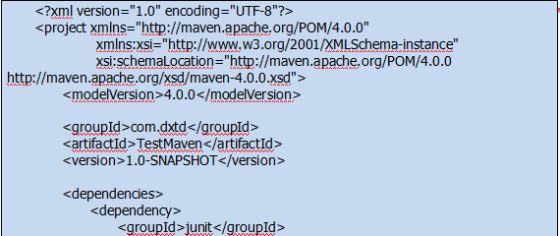
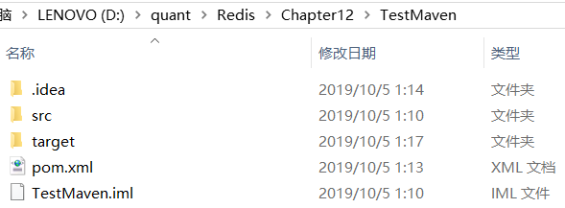
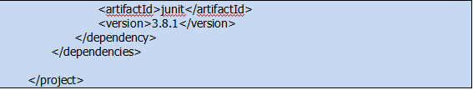
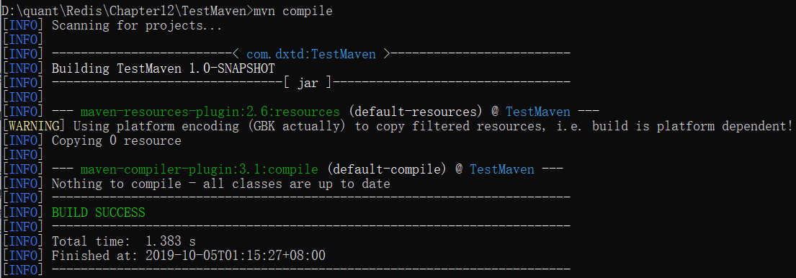
内容导航：配置IntelliJ IDEA
pom.xml文件中的内容如下。
使用Maven的”mvn compile”命令编译项目完成之后，在项目根目录下会生成一个target文件夹
打开target文件夹，可以看到里面有一个classes文件夹，classes文件夹存放的就是编译成功后生成的扩展名为class文件。 使用"mvn clean"命令清除编译结果，也就是把编译生成的target文件夹删除，执行完"mvn clean"命令后，target文件夹就会被删除了。
使用Maven命令编译整个Maven项目，进入工程根目录，然后使用Maven命令 "mvn compile" 命令对整个Maven项目进行编译。

Slide 26
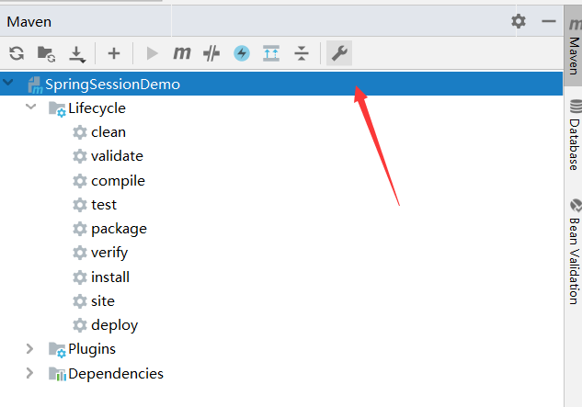
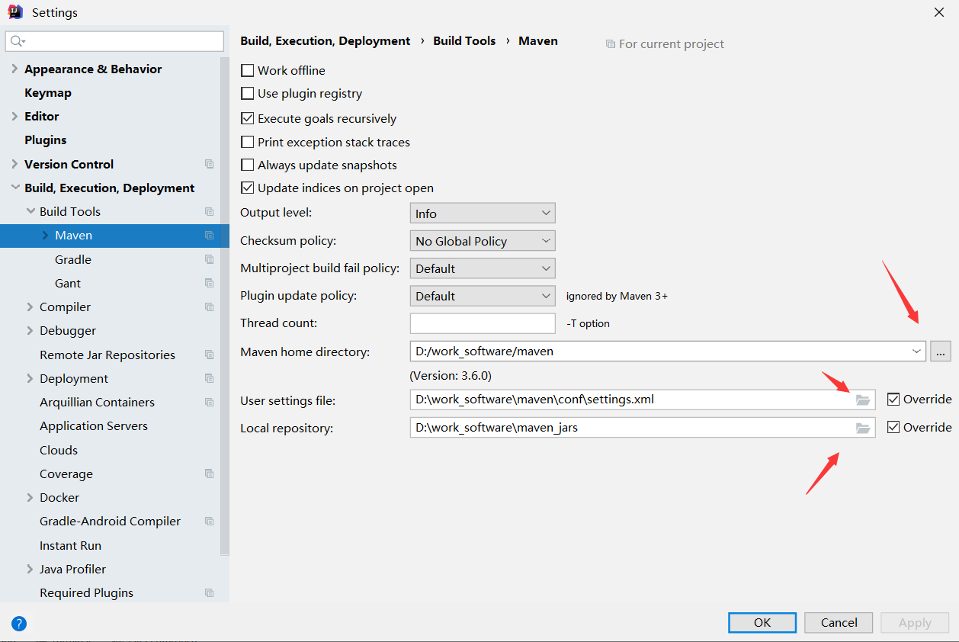
内容导航：配置IntelliJ IDEA
导入Maven项目进行配置
使用IntelliJ IDEA导入Maven 项目后，点击右侧的工具栏Maven，如下图所示。
然后在弹出的Settings窗口，设置Maven home directory, User settings file和Local repository，如下图所示。

Slide 27
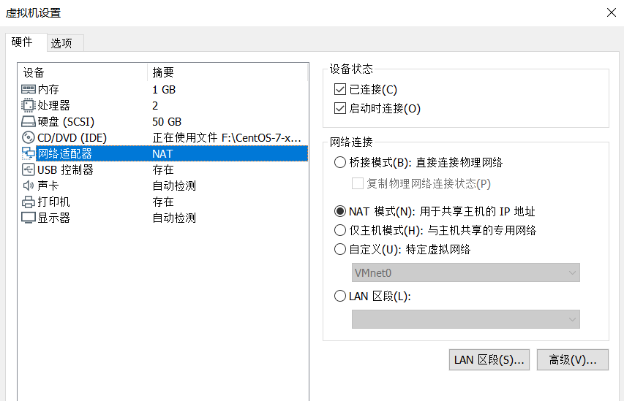
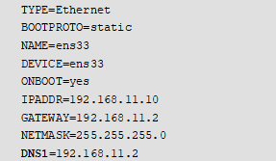
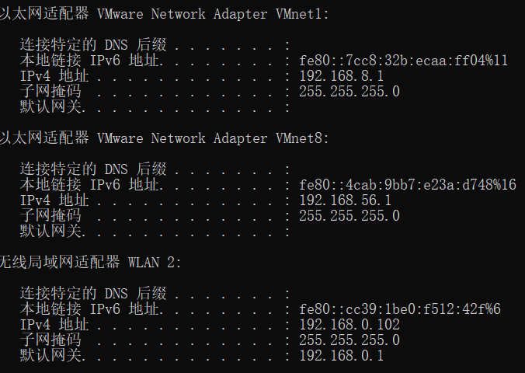
内容导航：VMWARE
VMware Workstation是VMware公司推出的一款桌面虚拟计算软件，具有Windows、Linux 版本。此软件可以提供虚拟机功能，使计算机可以同时运行多个不同操作系统。
配置虚拟机的静态IP
编辑文件 ifcfg-ens33
设置网络连接方式为’NAT模式’
修改如下内容
设置IP地址为192.168.11.10，网关为192.168.11.2 物理机IP地址的网关地址为 56网段

Slide 28
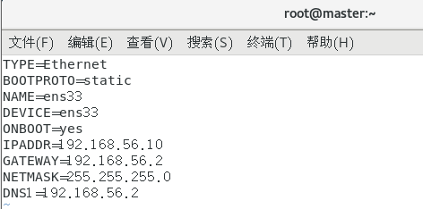
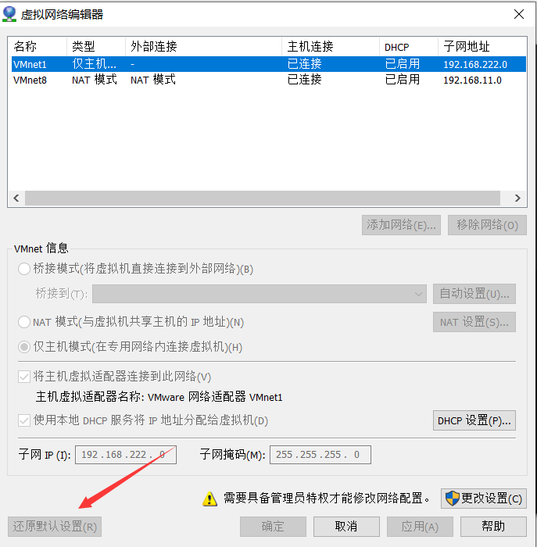
内容导航：VMWARE
使用vi /etc/sysconfig/network-scripts/ifcfg-ens33 修改配置文件添加如下内容。
恢复网络设置
如果Vmware虚拟机出现问题，可以尝试恢复网络设置，VMWARE 编辑 -> 虚拟网络编辑器。
修改/etc/resolv.conf文件，
在文件中添加以下内容。
然后保存文件,最后重启下网络

Slide 29
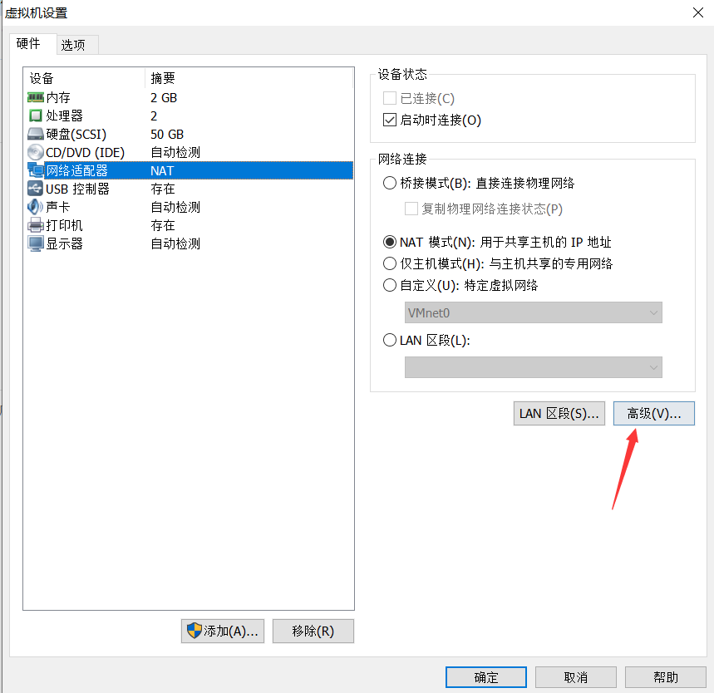
内容导航：VMWARE
重新生成MAC地址
编辑虚拟机设置，在虚拟机设置窗口点击”高级”按钮。

Slide 30
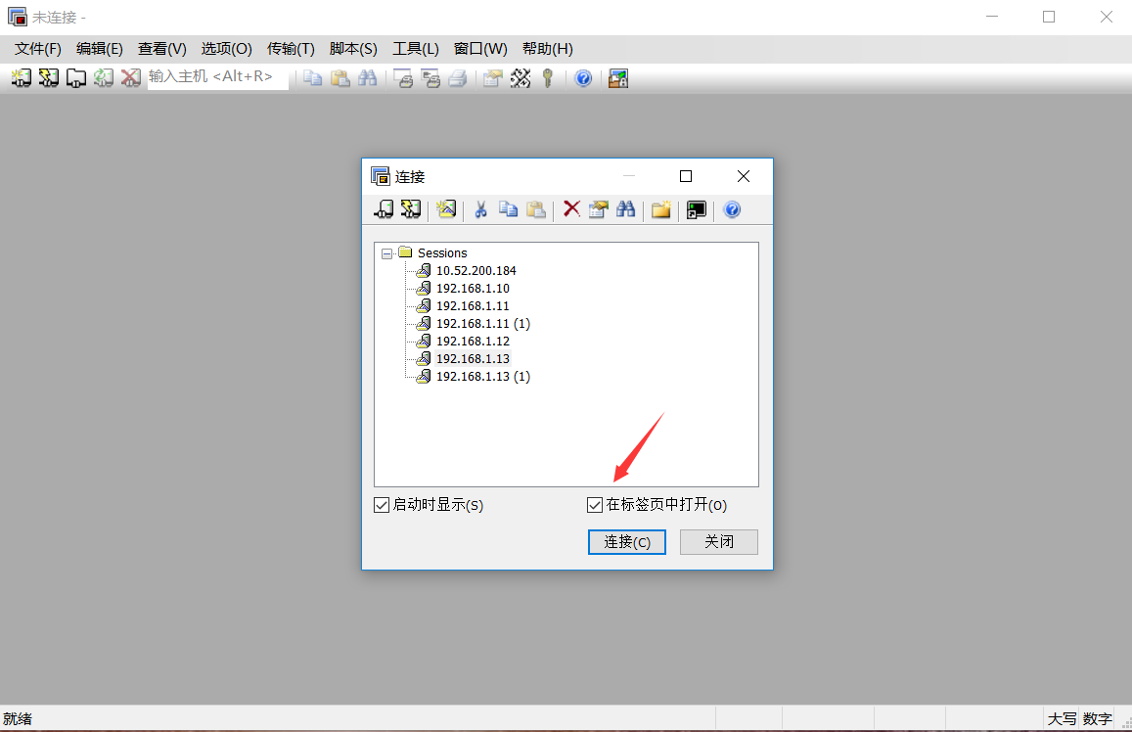
内容导航：配置SecureCRT
SecureCRT是一款支持SSH（SSH1和SSH2）的终端仿真程序，同时支持Telnet和rlogin协议。SecureCRT是一款用于连接运行包括Windows、UNIX和VMS的远程系统的理想工具。通过使用内含的VCP命令行程序可以进行加密文件的传输。有流行CRT Telnet客户机的所有特点，能从命令行中运行或从浏览器中运行。其它特点包括文本手稿、易于使用的工具条、用户的键位图编辑器、可定制的ANSI颜色等.SecureCRT的SSH协议支持DES，3DES和RC4密码和密码与RSA鉴别。
设置打开的连接显示在一个页面窗口
在Secure CRT的连接按钮，在”连接”窗口勾选“在标签页中打开”，是Secure CRT打开的多个连接显示在一个页面窗口，如下图所示。

Slide 31
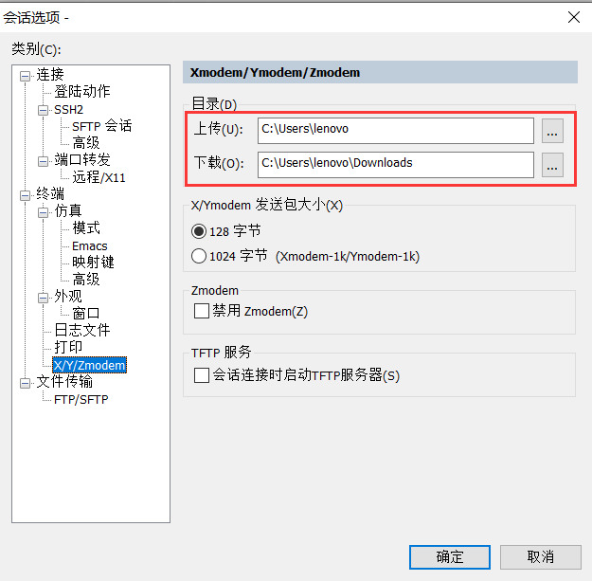
内容导航：配置SecureCRT
传输文件和下载文件
使用Secure CRT链接CentOS是需要安装lrzsz模块。
设置上传路径和下载路径，打开SecureCrt 点击会话菜单 -> 会话选项，弹出的会话选项窗口，选择终端 -> X/Y/Zmodem 。 上传路径：使用rz命令进行上传文件操作时，弹出的对话框会默认定位到该目录下。 下载路径：使用sz命令进行下载文件操作后，下载的文件会默认下载到该目录下。
上传文件使用rz命令
输入rz命令然后回车后，会出现文件选择对话框，可以选择需要上传文件，一次可以指定多个文件进行上传操作，上传到服务器的路径为当前执行rz命令的目录。
下载文件使用 sz命令
下载一个文件sz filename 命令下载多个文件sz filename1 filename2下载dir目录下的所有文件，不包含dir下的文件夹sz dir/* 。

Slide 32
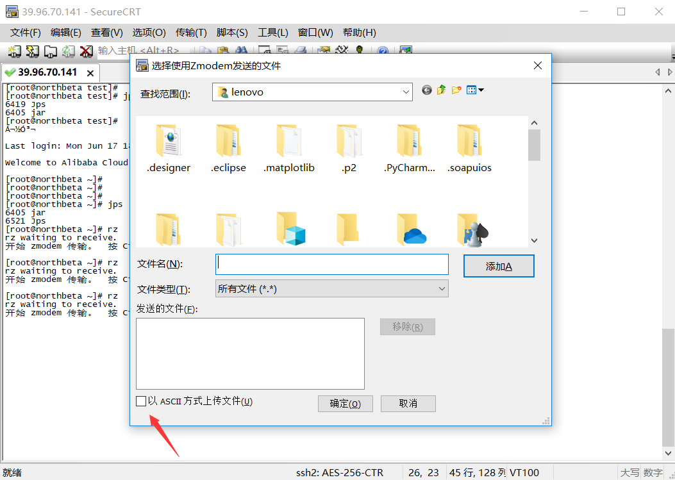
内容导航：配置SecureCRT
注意
使用 rz命令上传文件时，如果上传的是jar 文件，secureCRT客户端上传的时候如果勾选了‘以ASCII方式上传文件’选项，jar文件中的class文件就会丢失。所以上传jar文件时不能勾选‘以ASCII方式上传文件’选项。

Slide 33
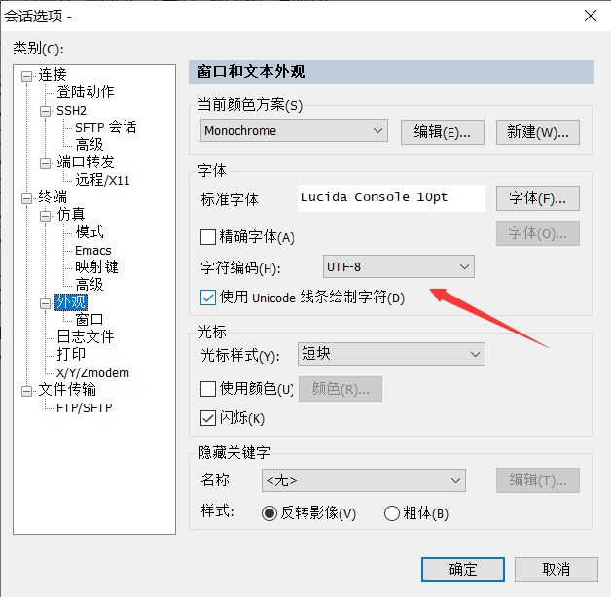
内容导航：配置SecureCRT
显示中文
Secure CRT点击”选项” -> 会话选项, 选择左侧树状列表里的 终端 -> 外观，选择字符编码为 UTF-8。

Slide 34
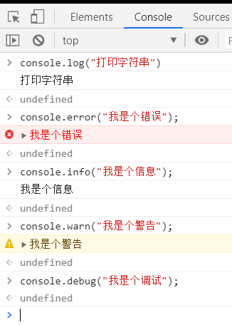
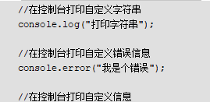

内容导航 Chrome常用技巧
Google Chrome是由Google开发的免费网页浏览器。Google Chrome的特点是简洁、快速。此外Google Chrome基于更强大的JavaScript V8引擎，这是当前Web浏览器所无法实现的。
打开开发者工具控制台
打开Chrome浏览器按F12打开控制台，或按”Ctrl+Shift+J” 组合键，切换到Console窗口。
基本输出
在浏览器的控制台打印测试信息如下图所示
用console.log()方法在控制台输出内容

Slide 35

内容导航 Chrome常用技巧
Chrome禁用缓存
打开Chrome浏览器，按“F12” 键或按“Ctrl+Shift+J”、“Ctrl+Shift+I”组合键打开控制台，然后切换到“NetWrok”选项，选中“Disable Cache” 选项。

Slide 36

内容导航 Python 3操作Redis 集群
在Windows下安装Python3
本节讲解在Windows下安装并配置Python3开发环境。安装环境信息如下表所示。
操作系统 | Windows 10 64位平台
Python | 3.6.4
在Python官网的下载所需要的Python 3.6.4版本的安装包，读者可根据自己使用的平台选择相应的版本进行下载。对于Windows用户来说，如果是32位系统，则选择x86版本；如果是64位系统，则选择x86-64版本。下载完成后，会得到一个以.exe为扩展名的文件，双击该文件进行安装，如图所示。

Slide 37



内容导航 Python 3操作Redis 集群
选择自定义安装Python3.6.4，如下图所示。安装路径可以自己决定，笔者的安装路径是D:\installed_software\python3，如下图所示。
在安装过程中按照提示一步步操作就行，但安装路径尽量不要带有中文或空格，以避免在使用过程中出现一些莫名的错误。
选择”Customer nstallation” 自定义安装
安装Python3的可选项
设置Python3的自定义安装路径

Slide 38



内容导航 Python 3操作Redis 集群
安装完成后，可以在“开始”菜单中看到Python 3.6目录，如下图所示。
还需要把Python的安装目录添加到系统环境变量Path中，在桌面上右击“我的电脑”，弹出快捷菜单，选择“属性”→“高级系统设置”→“高级”，单击“环境变量”按钮，如下图所示。
打开Python自带的IDLE(Python 3.6 4-bit)，就可以编写Python程序了。Python Shell界面如下图所示。
在系统变量Path中添加变量值：
IDLE是一个Python Shell，shell的意思是”外壳”，就是一个通过键入文本与程序交互的途径。

Slide 39

内容导航 Python 3操作Redis 集群
注意
d:/installed_software/Python3是笔者在本机上安装Python 3.6.4的位置，读者需要根据自己机器上的实际情况进行修改。 Windows系统变量的路径之间使用分号（；）相连。 添加变量值成功后，如下图所示。
还需要配置环境变量PYTHONPATH，用来永久设置模块的搜索路径。使用pip命令安装第三方模块时，第三方模块存放在%/python3/Lib/site-packages目录下，所以需要把%/python3/Lib/site-packages对应的目录添加到系统环境变量PYTHONPATH中。
在桌面上右击“我的电脑”，弹出快捷菜单，选择“属性”→“高级系统设置”→“高级”，单击“环境变量”按钮。新建系统变量PYTHONPATH中添加变量值：

Slide 40



内容导航 Python 3操作Redis 集群
注意
d:/install_software/python3/Lib/site-packages是在笔者的机器上安装Python3的第三方模块的配置路径，读者需要根据自己机器上的实际情况进行修改。
现在，我们检验一下Python3是否安装成功。按“Win+R”组合键运行cmd命令，进入命令提示符窗口，如下图所示。
在命令行输入python，开始启动Python IDLE（Python交互环境），需要几秒钟的时间。启动后，读者就可以看到它的界面中包含了一个交互式终端，也可以看到所安装的Python版本号，如下图所示。这时Python的运行环境就安装好了。

Slide 41




内容导航 Python 3操作Redis 集群
Python的运行环境
它的行首显示的3个大于号（>>>）是命令提示符，当看到这个提示符时，就表示解释器正在等待输入命令。下面尝试在命令提示符后输入：
按回车键，Python就会执行所输入的命令，并在窗口中显示运行结果，如图1-14所示。也可以把命令行看成计算器来计算表达式的值。把在命令提示符后面输入的每一条命令看成一个程序，命令行每次只运行这个程序中的一行，如图1-15所示。 还可以在命令行中创建变量或导入模块，如下图所示。
可以通过help命令获取某个函数的使用方法，以及模块的Python功能描述，如图所示。
创建变量，计算和导入模块
import命令把Python数学函数库的功能都导入到程序中。上面的程序使用了变量和赋值运算符（=），其含义是对9开平方根，并把结果赋值给r，最后把结果打印到屏幕上。
使用Python的help命令获取某个函数的使用方法

Slide 42

内容导航 Python 3操作Redis 集群
如果想退出命令行模式，按 “Ctrl + C”组合键。 还可以把Python代码写在在一个扩展名为py的文件里，这个py文件就叫脚本文件。生成一个名为的hello.py文件，包含以下内容。
进入hello.py同一个文件夹，然后输入以下命令行,就可以运行Python脚本了。

Slide 43
内容导航 Python 3操作Redis 集群
在Linux下安装Python3
本节讲解在Linux下安装并配置Python3开发环境。本书使用的Linux平台是CentOS7，安装环境信息如下表所示。
操作系统 | CentOS 7 64位平台
Python | 3.6.4
1，安装Python3前的库环境
2，下载，解压和安装Python3源码包 在Python的官网下载Python3的压缩源码，本书使用的版本是Python-3.6.4.tgz。 首先切换到root用户，root用户是Linux系统的最高权限用户，因为root用户权限过大，系统一般情况下不允许使用root用户登录系统。但是以普通用户登录系统后，普通用户权力受限，做不了一些基本操作，比如安装应用程序，所以这里需要切换到root用户来执行一些对系统有重大影响的操作。

Slide 44


内容导航 Python 3操作Redis 集群
编译Python源码。
执行安装。
使用如下命令从普通用户切换到root用户。
至此已经在CentOS7系统中成功安装了Python3,还需要把Python3的配置信息添加到Linux的环境变量PATH中，修改/etc/profile文件下的内容。
输入回车后，系统提示输入root密码。验证通过后，切换root用户完成。使用以下命 令建立安装路径/software。
添加以下内容在文件末尾，然后保存文件，退出到命令行。
把Python-3.6.4.tgz 上传到CentOS的/software文件夹下，解压文件。
最后，激活 /etc/profile文件。
进入解压后的文件夹。
在命令行输入命令python3就可以进入Python3的命令模式了。
编译安装Python3的默认安装路径是/usr/local，如果要改成其他目录可以在编译(make)前使用configure命令后面追加参数“-prefix=/usr/local/python”来完成修改，指定Python3的安装目录为/usr/local/python。
注意
输入python3命令进入命令模式
/usr/local下一般是安装软件的目录，笔者建议把Python 3.6.4安装到/usr/local/python目录下。 Linux系统变量的路径之间使用冒号（:）相连。

Slide 45


内容导航 Python 3操作Redis 集群
使用Redis模块
本案例文件名为” Redis\Chapter11\RedisDemo.py”，内容如下。
Python标准模块中没有连接Redis的模块，但已经有开源的连接单机的Redis的Python模块: redis-py和连接集群的Redis的Python模块: redis-py-cluster。 安装Python操作Redis 单机模块,需要使用以下pip命令安装。
程序会在Redis的数据库0中存储一个键-值对,运行程序得到如下结果
安装Python操作Redis 集群模块,需要使用以下pip命令安装。
请确认Redis集群已经启动并运行了，具体内容请参考6.3 Redis Cluster 集群。新建Python脚本RedisCluster.py操作Redis集群。
安装Redis集群模块命令如下所示。
本案例文件名为” Redis\Chapter11\RedisCluster.py”，内容如下。
请确认Redis Server已经启动并运行了，具体内容请参考1.2 Redis 环境安装。 新建Python脚本RedisDemo.py操作Redis单机。

Slide 46


内容导航 Python 3操作Redis 集群
运行程序得到如下结果
使用redis-cli连接192.168.11.15上的Redis集群节点。
查询book获得到的结果和程序运行结果一致。

Slide 47
学 习 进 步 ！
大数据教材《Redis 6开发与实战》最新版
作者：张云河、王硕

